Slide 1


Fernando Salceda @klonando – klonando@gmail.com
Juan Manuel Amuedo @colepower – coleoptero@gmail.com

Slide 2


CLONE WARS
Jugando a “imprimir” máquinas...
Fernando Salceda @klonando – klonando@gmail.com
Juan Manuel Amuedo @colepower – coleoptero@gmail.com
Y mucha más gente...

Slide 3
¿Qué hacemos?
● “Imprimimos” impresoras
● Aprendemos a construirlas
● Ayudamos a otros a construirlas
● Intercambiamos información y experiencia
Fernando Salceda @klonando – klonando@gmail.com
Juan Manuel Amuedo @colepower – coleoptero@gmail.com
Y mucha más gente...

Slide 4

¿Cómo empezó todo?
Adrian Bowyer y Vik Olliver
2008
Fernando Salceda @klonando – klonando@gmail.com
Juan Manuel Amuedo @colepower – coleoptero@gmail.com
Y mucha más gente...

Slide 5
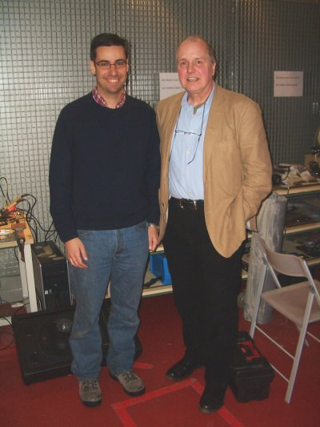
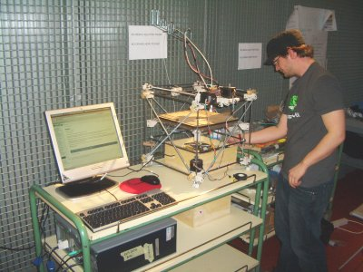
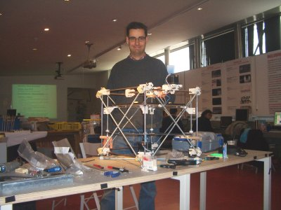
Pre - Clone Wars
Taller RepRap
MediaLab Prado
2009
Fernando Salceda @klonando – klonando@gmail.com
Juan Manuel Amuedo @colepower – coleoptero@gmail.com
Y mucha más gente...

Slide 6
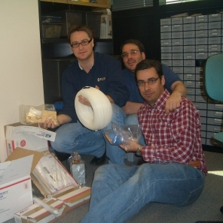
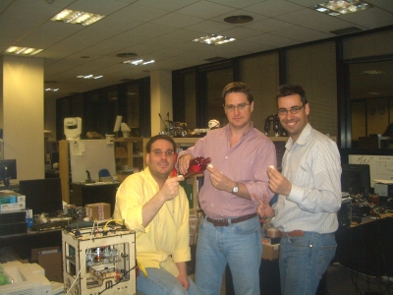
CLONE WARS
Makerbot nº8
CupCake
2009
Fernando Salceda @klonando – klonando@gmail.com
Juan Manuel Amuedo @colepower – coleoptero@gmail.com
Y mucha más gente...

Slide 7
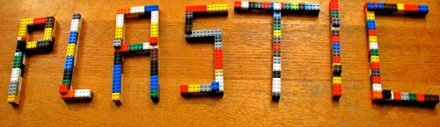
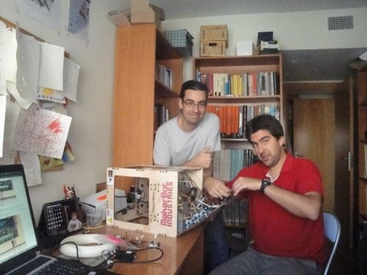
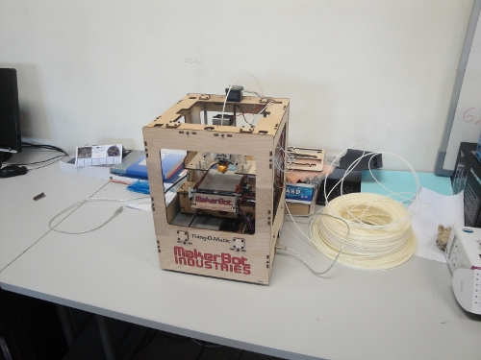
CLONE WARS
UC3M
Plastic Valley
MADRE Mayo
Padre Octubre
2011
Fernando Salceda @klonando – klonando@gmail.com
Juan Manuel Amuedo @colepower – coleoptero@gmail.com
Y mucha más gente...

Slide 8
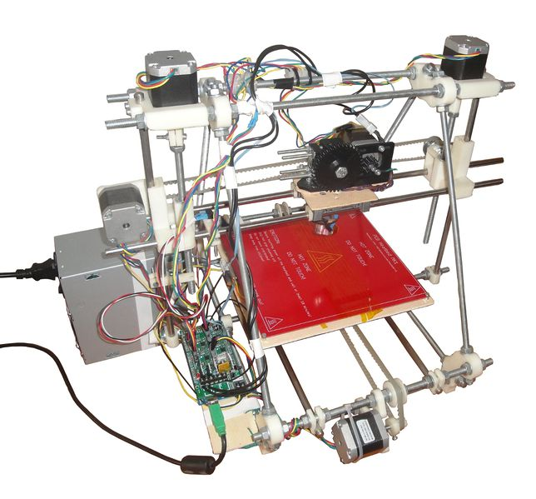
CLONE WARS
R2D2
Diciembre 2011
Fernando Salceda @klonando – klonando@gmail.com
Juan Manuel Amuedo @colepower – coleoptero@gmail.com
Y mucha más gente...

Slide 9
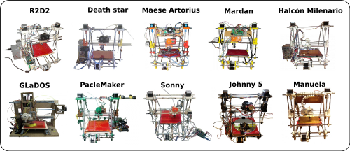
CLONE WARS
Gamificación
Jedi
10 clones
Marzo 2012
Fernando Salceda @klonando – klonando@gmail.com
Juan Manuel Amuedo @colepower – coleoptero@gmail.com
Y mucha más gente...

Slide 10
CLONE WARS
+100 clones
Diciembre 2012
Árbol Genealógico
Fernando Salceda @klonando – klonando@gmail.com
Juan Manuel Amuedo @colepower – coleoptero@gmail.com
Y mucha más gente...

Slide 11
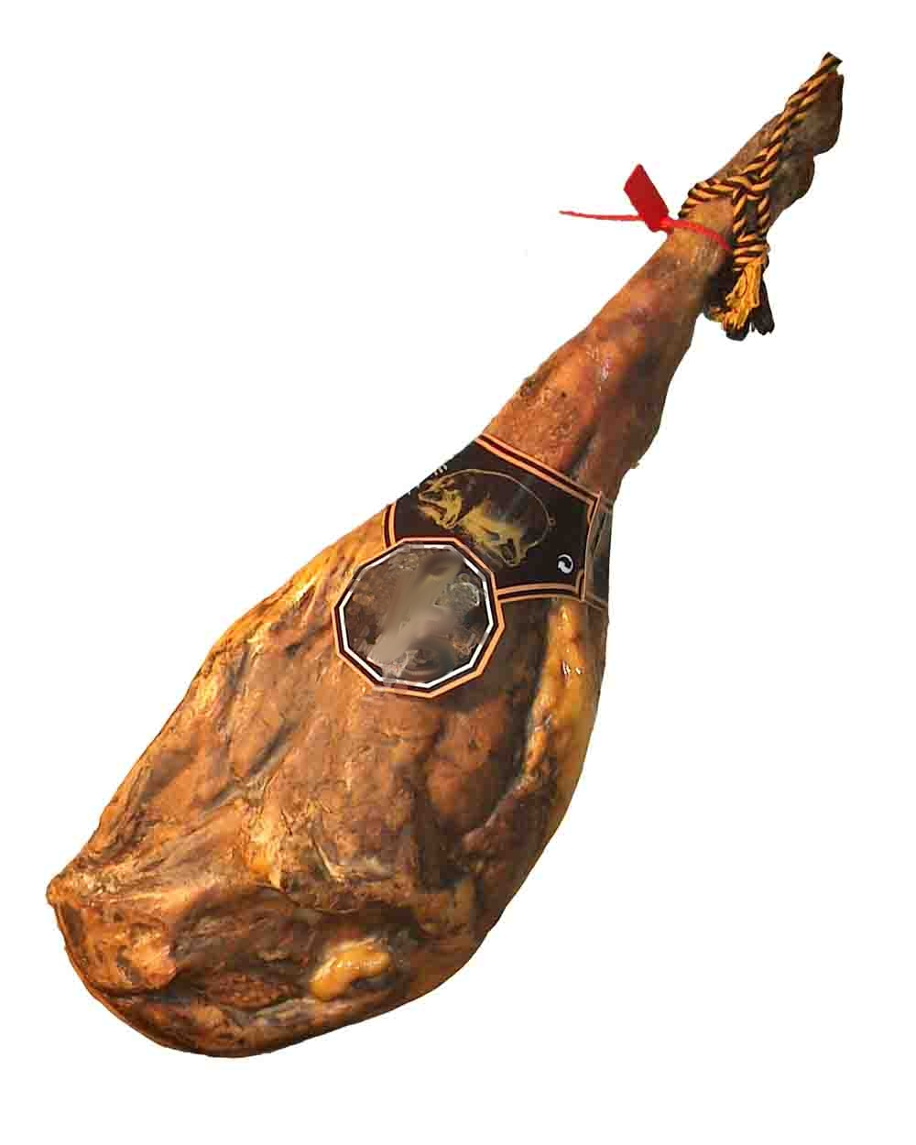
CLONE WARS
Emprendedores
Hotends Ibéricos
Diseños
Mejoras
Fernando Salceda @klonando – klonando@gmail.com
Juan Manuel Amuedo @colepower – coleoptero@gmail.com
Y mucha más gente...

Slide 12
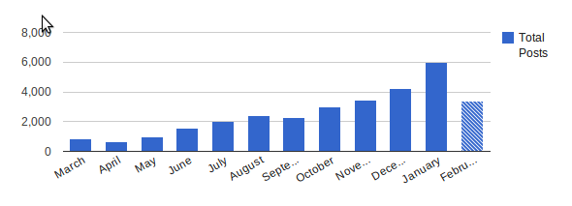
CLONE WARS
Grupo ASROB
Google
Fernando Salceda @klonando – klonando@gmail.com
Juan Manuel Amuedo @colepower – coleoptero@gmail.com
Y mucha más gente...

Slide 13
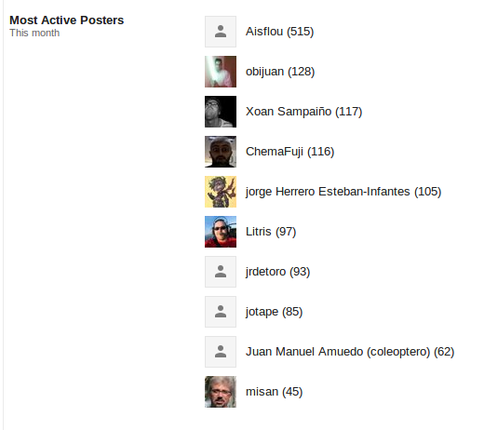
CLONE WARS
Grupo ASROB
Google
Fernando Salceda @klonando – klonando@gmail.com
Juan Manuel Amuedo @colepower – coleoptero@gmail.com
Y mucha más gente...

Slide 14
CLONE WARS
Alcanzamos a ver el futuro poco antes de que ocurra
y pase a ser pasado.
Chateando con Obijuan surgió esta frase
'El futuro está obsoleto'.
La dinámica del proyecto es tal que la evolución
es constante... casi llega a cansar, agota.
Fernando Salceda @klonando – klonando@gmail.com
Juan Manuel Amuedo @colepower – coleoptero@gmail.com
Y mucha más gente...

Slide 15
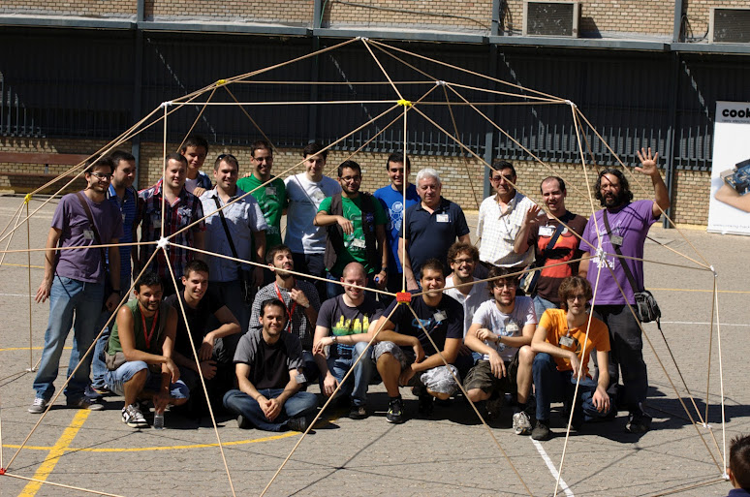
CLONE WARS
Fernando Salceda @klonando – klonando@gmail.com
Juan Manuel Amuedo @colepower – coleoptero@gmail.com
Y mucha más gente...

Slide 16
CLONE WARS
TU HISTORIA...
y el S.A.V.
Fernando Salceda @klonando – klonando@gmail.com
Juan Manuel Amuedo @colepower – coleoptero@gmail.com
Y mucha más gente...

Slide 17

CLONE WARS
www.reprap.org/wiki/Proyecto_Clone_Wars
Fernando Salceda @klonando – klonando@gmail.com
Juan Manuel Amuedo @colepower – coleoptero@gmail.com
Y mucha más gente...

